Slide 1

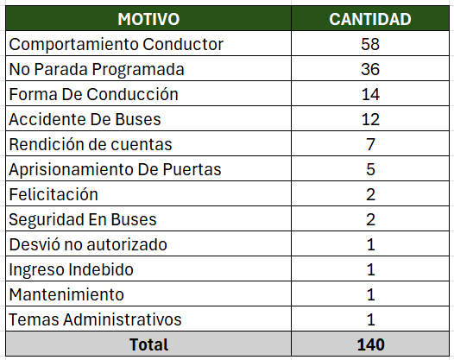

UNIDAD BUSES
SEGUIMIENTO PQRSD – SEGUNDO TRIMESTRE DE 2026
Tiempos estimados de respuesta PQRSD: 12 días. La ley establece máximo 15 días.
PQRSD año 2026: Durante el segundo trimestre de 2026 se recibieron 140 PQRSD, las cuales fueron gestionadas y respondidas oportunamente, cumpliendo con los plazos establecidos por la ley.

